Slide 1


Σχεδιασμός, Ανάλυση και Αξιολόγηση Συστημάτων Μεταφορών
Ενότητα #4.1: Συνδυασμένη μεταφορά και Κόμβοι Συνδυασμένων Μεταφορών - Intermodality and Interchanges
Δρ. Ναθαναήλ Ευτυχία
Πολυτεχνική Σχολή
Τμήμα Πολιτικών Μηχανικών

Slide 2
Περιεχόμενα ενότητας
Βασικές έννοιες.
Εισαγωγή.
Λειτουργία κόμβων.
Χαρακτηριστικά κόμβων.
Τυπολογία κόμβων.
Παραδείγματα από το έργο CITY-HUB.
Συμπεράσματα

Slide 3
Βασικές έννοιες (1 από 2)
Συνδυασμένη μεταφορά: Σύμφωνα με σχετική οδηγία των ευρωπαϊκών κοινοτήτων (92/106/EEC) ‘συνδυασμένη μεταφορά’ (combined transport) είναι η μεταφορά φορτίου με χρήση διαφορετικών μέσων μεταφοράς, όπου το μεγαλύτερο μέρος του ταξιδιού (ενδιάμεσο τμήμα διαδρομής) γίνεται σιδηροδρομικώς ή μέσω ποτάμιων πλωτών οδών ή διά θαλάσσης ή και εναέρια, ενώ το αρχικό ή τελικό τμήμα μεταφοράς εκτελείται οδικώς.
Εσχάτως το ενδιαφέρον επικεντρώνεται στη διατροπικότητα της μεταφοράς και στη διασύνδεση / αλλαγή διαφορετικών μέσων σε συγκεκριμένα σημεία, τους κόμβους συνδυασμένων μεταφορών.

Slide 4
Βασικές έννοιες (2 από 2)
Ορολογία:
Στη βιβλιογραφία η συνδυασμένη (διατροπική) μεταφορά συναντάται με τον όρο ‘combined transport’.
Εναλλακτικές ονομασίες: ‘multi-modal transport’ (χρησιμοποίηση περισσότερων του ενός μεταφορικών μέσων για την πραγματοποίησή τους) και ‘intermodal transport’ (χωρίς αλλαγή μονάδας φόρτωσης και περαιτέρω επεξεργασία, αλλά συνεχόμενη μεταφόρτωση σε μέσα), από όπου προκύπτει και ο όρος intermodality.

Slide 5
Εισαγωγή (1 από 9)
Ο θεμελιώδης ρόλος της κινητικότητας και δει της συνδυασμένης μεταφοράς για την αποτελεσματική μετακίνηση ατόμων και αγαθών επισημαίνεται από την Ευρωπαϊκή Πολιτική:
Στη Λευκή Βίβλο των Μεταφορών του 2001 (Transport White Paper of 2001), όπου η συνδυασμένη μεταφορά εισάγεται ως προαπαιτούμενη προϋπόθεση για εγγυημένη απρόσκοπτη μετακίνηση.
Στην ενδιάμεση αναθεώρησή της το 2006 (Mid-Term Review of the Transport White Paper of 2001).
Στο Πρόγραμμα Δράσης για την ανάπτυξη των Έξυπνων Συστημάτων Μεταφορών του 2008 (Action Plan for the Deployment of Intelligent Transport Systems).
Στη Λευκή Βίβλο των Μεταφορών του 2011 (Transport White Paper of 2011).

Slide 6
Εισαγωγή (2 από 9)
Τομείς επικέντρωσης ενδιαφέροντος:
Ολοκληρωμένες υπηρεσίες μεταφοράς.
Παροχή πληροφόρησης.
Συντονισμός όλων των διαφορετικών διασυνδεδεμένων μέσων μεταφοράς και επικοινωνία στους κόμβους διασύνδεσης διαφορετικών μέσων και των μεταφορικών δικτύων αυτών.

Slide 7
Εισαγωγή (3 από 9)
Η διατροπική κινητικότητα προϋποθέτει τη συγχρονισμένη προσαρμογή των παρακάτω στοιχείων:
Της γεωγραφικής περιοχής.
Της διατροπικότητας των διαφόρων μεταφορικών μέσων και συστημάτων και δικτύων μεταφοράς.
Τη λειτουργία, διασύνδεση και συμβατότητα της φυσικής υποδομής και του ηλεκτρομηχανολογικού εξοπλισμού μεταξύ των διασυνδεδεμένων μεταφορικών μέσων και δικτύων.
Την εν γένει εύρυθμη λειτουργία του συστήματος, συμπεριλαμβανομένων και των συνεργατικών σχημάτων και επιχειρησιακών μοντέλων οργάνωσης και λειτουργίας.

Slide 8
Εισαγωγή (4 από 9)
Βασικά χαρακτηριστικά (και επιδιώξεις) κόμβων συνδυασμένων μεταφορών:
Διευκόλυνση αλλαγής μεταφορικού μέσου μέσω μείωσης του χρόνου μετεπιβίβασης ή μεταφόρτωσης και αύξησης των επίπεδων άνεσης.
Ολοκληρωμένη διαχείριση των υπηρεσιών μεταφοράς μέσω παροχής κατάλληλης πληροφόρησης κυρίως στα σημεία διασύνδεσης (κόμβοι συνδυασμένων μεταφορών).
Έξυπνη και αποτελεσματική αξιοποίηση των διαθέσιμων χώρων: αναμόρφωση αστικής ζώνης και προώθηση δράσεων ανάπτυξης της τοπικής επιχειρηματικότητας.

Slide 9
Εισαγωγή (5 από 9)
Επιθυμητά χαρακτηριστικά (και επιδιώξεις) κόμβων συνδυασμένων μεταφορών:
Αξιοπιστία, ακρίβεια και αμεσότητα παρεχόμενων υπηρεσιών.
Αρτιότητα υποδομών και ηλεκτρομηχανολογικού εξοπλισμού.
Προσβασιμότητα (ίσα δικαιώματα και ευκαιρίες για όλους).
Αναγνωσιμότητα και σαφήνεια πληροφόρησης.
Διασύνδεση με όλα τα διαθέσιμα μεταφορικά μέσα και δίκτυα ώστε να παρέχονται ισοδύναμες εναλλακτικές επιλογής όλων των διαφορετικών διαθέσιμων μέσων και δικτύων αυτών.
Αειφορία, υπό την έννοια της προστασίας του φυσικού και τεχνητού περιβάλλοντος στη γύρω περιοχή.

Slide 10
Εισαγωγή (6 από 9)
Ανασταλτικοί παράγοντες ανάπτυξης διατροπικής κινητικότητας και μεταφορών:
Προβλήματα επικοινωνίας και συνεργατικότητας μεταξύ των εμπλεκόμενων φορέων και αρχών λόγω αντιτιθέμενων επιδιώξεων και διαφορετικών στόχων – προβλήματα διοίκησης, λήψης αποφάσεων και διαχείρισης.
Αδυναμίες και κενά στο νομοθετικό πλαίσιο όσον αφορά στις συνδυασμένες μεταφορές.
Ανεπαρκής δημόσια χρηματοδότηση.
Ανυπαρξία ολοκληρωμένου και συνολικής αποδοχής Σχεδίου Ανάπτυξης και Δράσεων (Master and Action Plan).

Slide 11
Εισαγωγή (7 από 9)
Τομείς αστοχιών ανά ομάδα εμπλεκομένων (χρήστες):
Χρόνος ταξιδίου / διαδρομής και αναμονές / καθυστερήσεις.
Διευκόλυνση και αξιοπιστία κατά την παροχή υπηρεσιών.
Άνεση και ασφάλεια.
Γενικευμένο κόστος και αξία χρόνου.
Ο αναπόφευκτος standard χρόνος παραμονής στον κόμβο συνδυασμένων μεταφορών (χωρίς να οφείλεται σε αστοχίες του συστήματος ή καθυστερήσεις).
Προσβασιμότητα.
Κινητικότητα (μειώνεται όσο αυξάνεται ο συνωστισμός).
Ολοκληρωμένη, άμεση, έγκυρη και έγκαιρη πληροφόρηση.

Slide 12
Εισαγωγή (8 από 9)
Τομείς αστοχιών ανά ομάδα εμπλεκομένων (μεταφορείς):
Ανεπαρκής συντονισμός μέσων και δικτύων μεταφορών.
Διαχείριση, συντήρηση εγκαταστάσεων και εξοπλισμού.
Ασφάλεια (ζημιές από ατυχήματα, εγκληματικές ενέργειες κτλ).
Ναύλοι και κόστη σε σχέση με το επίπεδο παρεχόεμενων υπηρεσιών (επηρεάζουν άμεσα τη ζήτηση στον κόμβο).
Γενική εικόνα και οργάνωση των εγκαταστάσεων και του χώρου και διαμόρφωσή του ως ένα εμπορικό κέντρο ή πολυχώρο (καταστήματα λιανικής, γραφεία, τράπεζες υπηρεσίες εστίασης, χώροι διασκέδασης) ώστε να είναι (ο κόμβος συνδυασμένων μεταφορών) ελκυστικός στο ευρύ κοινό και στις επιχειρήσεις.

Slide 13
Εισαγωγή (9 από 9)
Τομείς αστοχιών ανά ομάδα εμπλεκομένων (αρχές):
Ανεπαρκής χρηματοδοτικός μηχανισμός.
Πλημμελής διοικητικός και διαχειριστικός έλεγχος για παραβάσεις, δημιουργία μονοπωλίων και αυθαιρεσίες – προβλήματα συνεργασίας και συντονισμού των εμπλεκόμενων.
Αειφορεία όσον αφορά στον κοινωνικοοικονομικό αντίκτυπο και τις επιπτώσεις στο φυσικό και τεχνητό (αστικό) περιβάλλον.
Ασφάλεια (π.χ. έναντι ανθρώπινων απωλειών και υλικών ζημιών από τρομοκρατικές ενέργειες).
Ελλιπής ενημέρωση και προώθηση της χρησιμότητας του κόμβου και των ωφελειών που απορρέουν από την χρήση του.

Slide 14
Λειτουργία κόμβων (1 από 10)
Αρχές λειτουργίας:
Διαύγεια και σαφήνεια του σκοπού και των λειτουργιών.
Προσβασιμότητα χώρων, υπηρεσιών και αντιτίμου τους.
Αναγνωσιμότητα κατευθυντήριων οδηγιών και πληροφόρησης.
Διευκόλυνση διατροπικότητας μεταφοράς και διασύνδεσης διαφορετικών μέσων και μεταφορικών δικτύων και υπηρεσιών.
Ξεκάθαρο ιδιοκτησιακό και διαχειριστικό καθεστώς.
Ανάπτυξη και εφαρμογή βιώσιμων επιχειρησιακών και χρηματοδοτικών μοντέλων για όλο τον κύκλο ζωής του έργου.
Ξεκάθαρο νομοθετικό πλαίσιο λειτουργίας, αλλά και μεγάλη προσαρμοστικότητα στις νέες ανάγκες και τάσεις του κοινού.

Slide 15
Λειτουργία κόμβων (2 από 10)
Αρχές σχεδιασμού:
Φυσικές: προώθηση «πράσινων» μεταφορικών μέσων, προσβασιμότητα και αυτοματοποίηση διαδικασιών.
Υπηρεσιακές και πληροφοριακές: προσωποποιημένη πληροφορία πλοήγησης και κατευθυντήριες οδηγίες, κατανοητή / έγκαιρη / έγκυρη πληροφόρηση, χρήση έξυπνων συστημάτων και νέων τεχνολογιών σε όλους τους τομείς εξυπηρέτησης.
Θεσμικές: πλήρης και σαφής καθορισμός και διαχωρισμός ρόλων, αρμοδιοτήτων και υποχρεώσεων των εμπλεκομένων, προώθηση πνεύματος συνεργατικότητας και επικοινωνίας μεταξύ τους βάσει ολοκληρωμένου κανονιστικού πλαισίου.

Slide 16
Λειτουργία κόμβων (3 από 10)
Ολοκληρωμένο πλαίσιο διαχείρισης και λειτουργίας (1):
Καθορισμός ιδιοκτησιακού καθεστώτος και επιχειρησιακού μοντέλου λειτουργίας – πλαίσιο συνεργασίας εμπλεκομένων.
Χρήση προηγμένων συστημάτων πληροφόρησης και υποστήριξης πλοήγησης στο χώρο (αναγνωσιμότητα) και στις υπηρεσίες (προσβασιμότητα και ισότητα ευκαιριών).
Προώθηση έξυπνων και αυτοματοποιημένων συστημάτων κοστολόγησης υπηρεσιών, προσβάσιμων, κατανοητών και εύκολων στη χρήση από όλους τους χρήστες (π.χ. ΑμεΑ).
Ολοκληρωμένη ενσωμάτωση με τις λειτουργίες του αστικού ιστού – κοινωνικοοικονομική αλληλεπίδραση.

Slide 17
Λειτουργία κόμβων (4 από 10)
Ολοκληρωμένο πλαίσιο διαχείρισης και λειτουργίας (2):
Συμμετοχή εμπλεκόμενων φορέων στη διαδικασία λήψης αποφάσεων τόσο κατά τη φάση σχεδιασμού όσο και κατά τη φάση λειτουργίας και διαχείρισης και ιδιαιτέρως:
Στον προσδιορισμό αντικειμενικών στόχων.
Στη διερεύνηση προβλημάτων και απειλών τόσο στην τρέχουσα όσο και σε μελλοντικές καταστάσεις (σενάρια).
Στην ανάπτυξη ιδεών σχετικά με μέτρα και εγκαταστάσεις που πρόκειται να συνυπάρξουν στον κόμβο.
Στη διαμόρφωση προτάσεων σχετικά με τη δημιουργία επιχειρησιακού σχεδίου ανάπτυξης και δράσεων.

Slide 18
Λειτουργία κόμβων (5 από 10)
Ολοκληρωμένο πλαίσιο διαχείρισης και λειτουργίας (3):
Εξασφάλιση αειφορείας βάσει των διαθέσιμων πόρων και των μελλοντικών προβλέψεων (σεναρίων), με αποτελεσματική διαχείριση και εξοικονόμηση ενέργειας, μείωση εκπομπών αέριων ρύπων και εξυπηρέτηση των αναγκών των χρηστών.
Αποτελεσματική διαχείριση και εκμετάλλευση χρήσεων γης κόμβου και γύρω περιοχής βάσει ολοκληρωμένου αστικού σχεδιασμού (π.χ. Σχέδιο Βιώσιμης Αστικής Κινητικότητας) ώστε να εξασφαλιστεί εναρμονισμένη οικιστική, κοινωνικοοικονομική και επιχειρησιακή ανάπτυξη όλης της ευρύτερης ζώνης για να είναι διαχειρίσιμες οι συνέπειες μακροπρόθεσμα.

Slide 19
Λειτουργία κόμβων (6 από 10)
Παράγοντες – κλειδιά (1):
Μεταφορικές υπηρεσίες: συντονισμός συνδυασμένης μεταφοράς / μετακίνησης εξασφαλίζοντας:
ολοκληρωμένα και αξιόπιστα προγράμματα δρομολογίων και διασυνδέσεων ή ανταποκρίσεων των διαφορετικών μέσων μεταφοράς,
σαφή / έγκυρη και έγκαιρη ενημέρωση προσβάσιμη από όλους τους χρήστες και
ευκολίες και υπηρεσίες εντός του κόμβου συνοδευόμενες από την απαραίτητη πλοήγηση του χρήστη προς αυτές και την πληροφόρηση για τον τρόπο λειτουργίας τους.

Slide 20
Λειτουργία κόμβων (7 από 10)
Παράγοντες – κλειδιά (2):
Συνεταιριστικά σχήματα συνεργειών μεταξύ εμπλεκομένων κατά τις φάσεις σχεδιασμού, κατασκευής, λειτουργίας, διαχείρισης, συντήρησης και διοίκησης εξασφαλίζοντας:
Προσβασιμότητα.
Διαύγεια.
Ακεραιότητα.
Ορατότητα και παρακολούθηση διαδικασιών.
Διαφάνεια.
Ισότιμη ενημέρωση.
Δημοσιοποίηση

Slide 21
Λειτουργία κόμβων (8 από 10)
Βήματα μοντέλου σχεδιασμού κόμβων (1):
Επιλογή εμπλεκόμενων φορέων ανά φάση του έργου.
Προσδιορισμός αναγκών εμπλεκόμενων φορέων.
Καθορισμός συμμετοχής, καθηκόντων, αρμοδιοτήτων και υποχρεώσεων εμπλεκομένων από τη φάση σχεδιασμού.
Μελέτη και διαχείριση παραμέτρων ενεργειακής αποδοτικότητας, ασφάλειας κτλ.
Υιοθέτηση συστήματος παρακολούθησης και ελέγχου της αποδοτικότητας του κόμβου και της αποτελεσματικότητας και επάρκειας των παρεχόμενων υπηρεσιών για την εξυπηρέτηση των αναγκών των χρηστών σε διάφορες φάσεις και στάδια.

Slide 22
Λειτουργία κόμβων (9 από 10)
Βήματα μοντέλου σχεδιασμού κόμβων (2):
Προσαρμογή κάποιων βημάτων του μοντέλου σχεδιασμού κόμβου ειδικά κατά τη φάση ανάπτυξης με σκοπό την αποφυγή διακοπής της λειτουργίας εκείνη την περίοδο.
Θεώρηση και υιοθέτηση συστήματος αξιολόγησης, επισημαίνοντας και αξιοποιώντας τις ευκαιρίες και αναθεωρώντας το οικονομικό πλάνο καθώς ο σχεδιασμός καθίσταται πιο ακριβής και αναλυτικός.

Slide 23
Λειτουργία κόμβων (10 από 10)
Ειδικές επισημάνσεις στο μοντέλο σχεδιασμού κόμβων:
Το μοντέλο πρέπει να είναι ιδιαίτερα ευέλικτο ώστε να απευθύνεται σε πολλούς και διαφορετικούς εμπλεκόμενους φορείς ανά περίπτωση ομογενοποιώντας τις απόψεις τους, ενώ κάποια βήματα θα πρέπει να υλοποιηθούν παράλληλα.
Μετά την ολοκλήρωση κάθε βήματος το μοντέλο θα πρέπει να παράγει σαφή αποτελέσματα αναθέτοντας έργο και ευθύνες (υποχρεώσεις υλοποίησης) στα επόμενα βήματα.
Ειδική πρόνοια πρέπει να υπάρχει για τα «κρίσιμα» βήματα ώστε να αποφύγουμε προβλεπόμενα εμπόδια και πιθανές καθυστερήσεις κατά την υλοποίησή τους.

Slide 24
Χαρακτηριστικά κόμβων (1 από 3)
Φυσικά χαρακτηριστικά και μέγεθος:
Ζήτηση: τρείς διαβαθμίσεις: i) <60000 επιβάτες, ii) 60000 – 240000 επιβάτες και iii) >240000 επιβάτες.
Μέσα μεταφοράς: τρεις υποκατηγορίες: i) επικρατόν μέσο μεταφοράς το λεωφορείο, ii) επικρατόν μέσο μεταφοράς το τρένο και iii) δύο και πάνω δημόσια μέσα μεταφοράς που συνυπάρχουν με ιδιωτικά (π.χ. ενοικίαση Ι.Χ., ποδηλάτων κτλ).
Αριθμός και ποιότητα υπηρεσιών και εγκαταστάσεων: τρεις κατηγορίες: i) περίπτερα, ii) μικρά μαγαζιά και iii) εμπ. κέντρο.
Θέση στο πολεοδομικό συγκρότημα: τρεις περιπτώσεις: i) στα προάστια, ii) στα σύνορα της πόλης εξυπηρετούμενα από δημόσιες συγκοινωνίες και iii) εντός πόλεως ή κέντρο πόλεως.

Slide 25
Χαρακτηριστικά κόμβων (2 από 3)
Χαρακτηριστικά σχετικά με την τοπική αλληλεπίδραση:
Δυνατότητα πραγματοποίησης αγορών εντός κόμβου με άμεσο αντίκτυπο στην εμπορική δραστηριότητα και το προφίλ (τύπος καταστημάτων, τιμολόγηση προϊόντων κτλ) στη γύρω περιοχή.
Ενσωμάτωση κόμβου στο ολοκληρωμένο αναπτυξιακό σχέδιο πόλεως – απαιτείται η παρέμβαση και εμπλοκή των τοπικών αρχών.
Αναγέννηση της γύρω περιοχής κοινωνικοοικονομικά, αλλά και οικιστικά με επιβολή καινούριων κανονισμών / περιορισμών ή άρση των παλαιών όσον αφορά στη χρήση γης (π.χ. κατοικίες, γραφεία κτλ). Συνήθως μειώνονται ή καταργούνται οι ισχύοντες περιορισμοί.
Επιχειρηματικότητα – δημιουργία θέσεων εργασίας.

Slide 26
Χαρακτηριστικά κόμβων (3 από 3)
Κόμβοι συνδυασμένων μεταφορών: Χαρακτηριστικά – κλειδιά:
Κτιριακός σχεδιασμός (Building design).
Εμπλοκή ενδιαφερόμενων φορέων (Stakeholder involvment).
Επιχειρησιακό μοντέλο (Business model).

Slide 27
Τυπολογία κόμβων (1 από 3)
Κόμβοι συνδυασμένων μεταφορών: Χαρακτηριστικά – κλειδιά:
Κτιριακός σχεδιασμός: τρείς διαβαθμίσεις: i) μικρός, ii) μεσαίος και iii) μεγάλος – ορόσημο για την πόλη.
Εμπλοκή ενδιαφερόμενων φορέων από: επιχειρηματικό κόσμο, δημόσιες / δημοτικές αρχές, εξειδικευμένοι επιστήμονες και άλλοι επαγγελματίες του κλάδου των μεταφορών, κτλ.
Επιχειρησιακό μοντέλο: τρεις κατηγορίες: i) Ανοιχτοί / Υπαίθριοι κόμβοι με περιορισμένες υπηρεσίες (hold / cold station), ii) Μερικής ολοκλήρωσης (partly integrated) ενσωματωμένοι σε υπάρχοντες σταθμούς τρένων κτλ, iii) Πλήρους ολοκλήρωσης (fully integrated) υπό δημόσιο / ιδιωτικό ιδιοκτησιακό καθεστώς ή κοινοπραξίες.

Slide 28
Τυπολογία κόμβων (2 από 3)
Dimensions |  | Levels of dimensions | weight | Interchanges typologies
 |  |  |  | Small Building |  | Medium Building |  |  | Landmark
 |  |  |  | type 1a | type 1b |  | type 2a | type 2b |  | type 3
Group Physical and Size | Demand | < 60,000 users/day | 1 | X | X
 |  | 60,000 to 240,000 | 2 |  |  |  | X | X
 |  | > 240,000 | 3 |  |  |  |  |  |  | X
 | Modes of transport | One PT dominant-bus | 1 | X | X |  |  | X
 |  | One PT dominant- rail | 2 |  |  |  | X
 |  | Several PT, car and bike | 3 |  |  |  |  |  |  | X
 | Services and facilities | Kiosk inside | 1 | X | X
 |  | Shops and services for travellers | 2 |  |  |  |  | X |  | X
 |  | Integrated shopping mall | 3 |  |  |  | X
 | Location in city | Suburban | 1 | X |  |  | X
 |  | City Access | 2 |  | X
 |  | City Centre | 3 |  |  |  |  | X |  | X
 | Scores for Physical and Size dimensions |  |  | 4-6 |  |  | 7-10 |  |  | >10
Group Local Impacts | Nearby shopping |  | 1 |  | X |  |  | X |  | X
 | Development plan |  | 1 |  | X |  |  | X |  | X
 | New housing |  | 1 |  |  |  |  | X
 | New offices |  | 1 |  |  |  |  | X
 | Jobs creation |  | 1 |  |  |  | X | X |  | X
 | Scores for Local Impacts |  |  | 0 | 2 |  | 1 | 5 |  | 3
Total Scores for both kinds of dimensions |  |  |  | 4-6 | 6-9 |  |  | >10

Slide 29
Τυπολογία κόμβων (3 από 3)
Key Features of the Interchange | Levels of features | Interchanges typologies
 |  | type 1a | type 1b | type 2a | type 2b | type 3
Building design | Small | 4 | 5
 | Medium |  |  | 8 | 8
 | City Landmark |  |  |  |  | 10
Stakeholders | Users | 1 | 1 | 1 | 1 | 1
 | Operators | 1 | 2 | 2 | 1 | 3
 | Local government |  | 2 | 1 | 4 | 2
 | Owners & business |  | 2 | 1 | 4 | 2
Business type of Model | Cold/hot | 6
 | Partial Integrated |  | 12 | 12
 | Full integrate |  |  |  | 18 | 18

Slide 30
Παραδείγματα από το έργο CITY-HUB
Moncloa interchange (Madrid, Spain)
Kamppi interchange (Helsinki, Finland)
Ilford Railway Station (London, United Kingdom)
Köbánya-Kispest interchange (Budapest, Hungary)
New Railway Station of Thessaloniki (Thessaloniki, Greece)

Slide 31
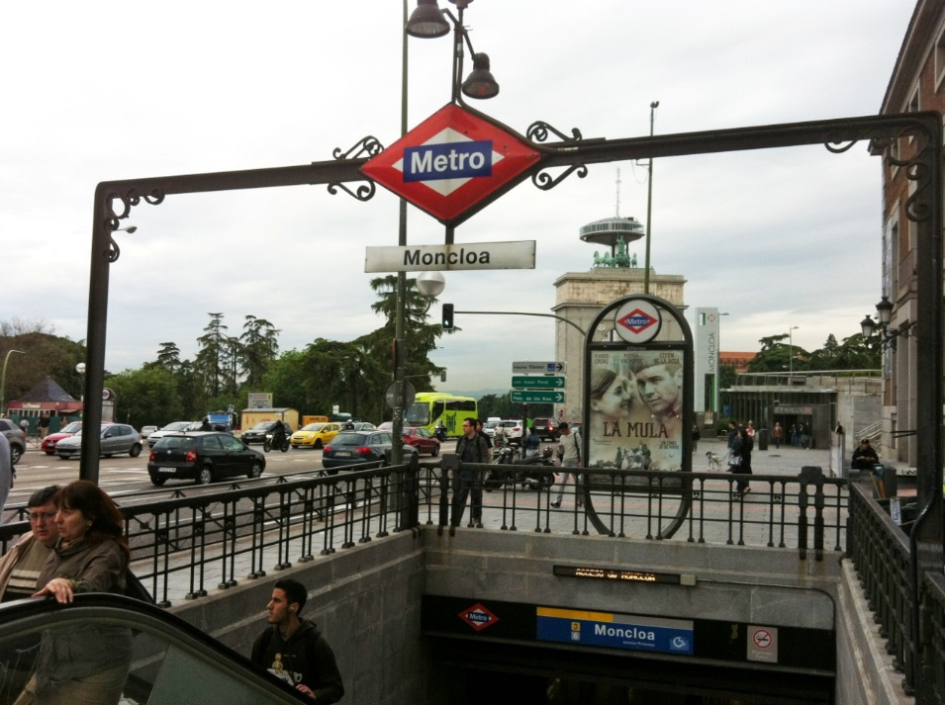
Παραδείγματα από το έργο CITY-HUB
Moncloa interchange (Madrid, Spain)
Location: City centre
Modes of transport: Bus and METRO
Passengers per year: 265 000 passengers
Year developed: 1995
Last refurbishment (if any): 2007
Entrance to Moncloa station

Slide 32
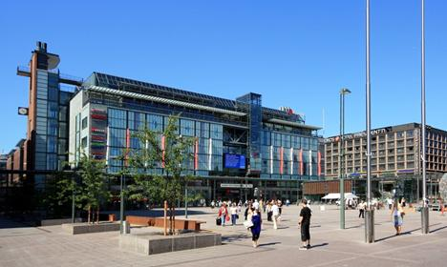
Παραδείγματα από το έργο CITY-HUB
Kamppi interchange (Helsinki, Finland)
Location: City centre
Modes of transport: Local and long-distance buses, metro, rail, tram, taxi and car
Passengers per year: 84,000 passengers
Year developed: 2005
Last refurbishment (if any): -
Kamppi shopping center with bus terminals and metro station underground

Slide 33
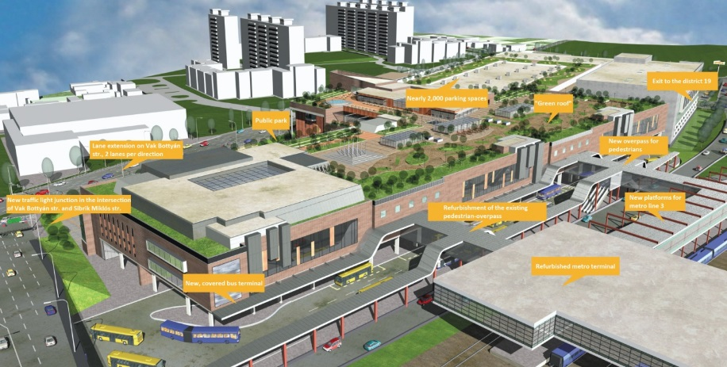
Παραδείγματα από το έργο CITY-HUB
Köbánya-Kispest interchange (Budapest, Hungary)
Location: Suburban
Modes of transport: Rail, metro, local and regional buses and cars
Passengers per year: 80,000 passengers
Year developed: 1978 - 1980
Last refurbishment (if any): 2011
The terminal and shopping mall after the refurbishment in 2011

Slide 34
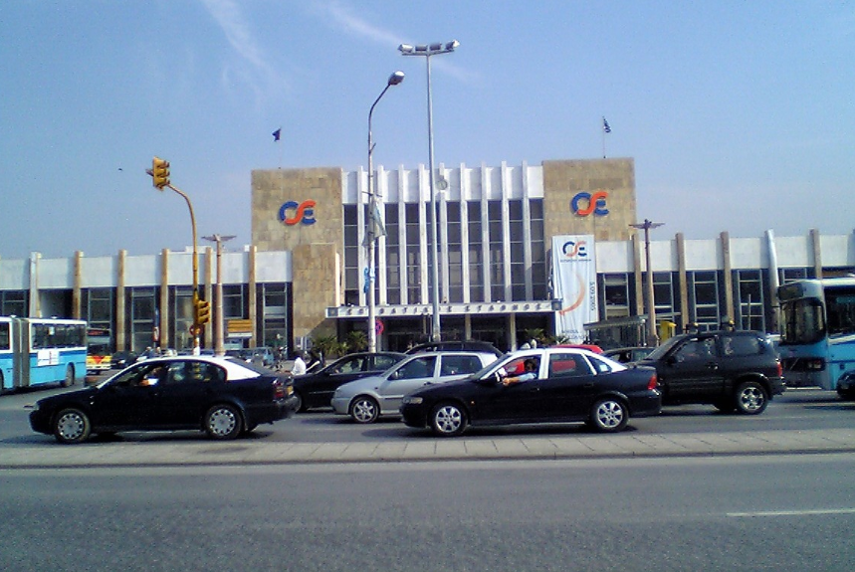
Παραδείγματα από το έργο CITY-HUB
New Railway Station of Thessaloniki (Thessaloniki, Greece)
Location: Suburban
Modes of transport: Rail, local, suburban and interurban buses, taxi and cars (metro under construction)
Passengers per year: 6,000 passengers (rail)
Year developed: 1961
Last refurbishment (if any): Mainly unchanged since the 1960s
The New Railway station of Thessaloniki

Slide 35
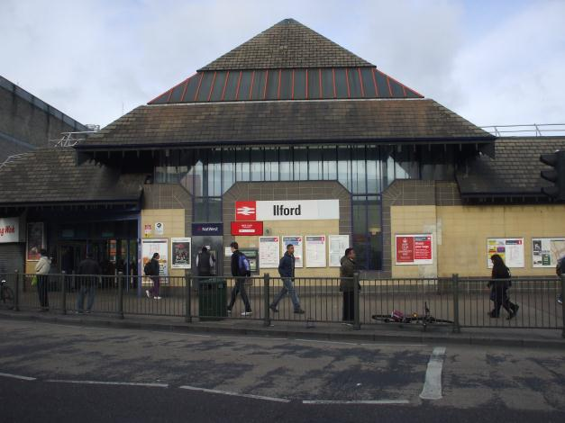
Παραδείγματα από το έργο CITY-HUB
Ilford Railway Station (London, UK)
Location: Suburban town centre
Modes of transport: Main-line rail, bus, cycle (with cycle parking), pedestrian, private car with drop off, car parking and taxi
Passengers per year: 6,721,486 passengers rail only)
Year developed: 1839
Last refurbishment (if any): 1980s
Main Entrance on Cranbrook Road

Slide 36
Παραδείγματα από το έργο CITY-HUB

Slide 37
Συμπεράσματα (1 από 2)
Η ανάλυση των κόμβων συνδυασμένων μεταφορών αποτελεί πολύπλοκη δραστηριότητα που περιλαμβάνει συνδυασμό γνώσεων και δεδομένων που προέρχονται από τη μελέτη του δικτύου μεταφοράς και τη λειτουργία του αστικού περιβάλλοντος.
Το επιχειρησιακό μοντέλο που επιλέγεται τελικά εξαρτάται από το επίπεδο κτιριοδομικού σχεδιασμού και το βαθμό εμπλοκής των ενδιαφερόμενων φορέων στο μοντέλο αυτό.
Ο βαθμός ικανοποίησης των χρηστών ενός κόμβου βρίσκεται σε άμεση συνάρτηση με το επίπεδο παρεχόμενων υπηρεσιών και από το βαθμό ανάπτυξης και ολοκλήρωσης των εγκαταστάσεων που βρίσκονται μέσα σε αυτόν.

Slide 38
Συμπεράσματα (2 από 2)
Μέσω καθορισμένης τυπολογίας είναι δυνατό να καθοριστεί ο τύπος του κόμβου (Identification step), να χαρτογραφηθούν οι ευκαιρίες και η προσπάθεια υλοποίησης των συμπληρωματικών πολιτικών (Validation step), να ελεγχθεί ο βαθμός ενσωμάτωσης του κόμβου στο αστικό περιβάλλον και να οριστεί το σχέδιο διαχείρισης των λειτουργιών και υπηρεσιών του κόμβου (Deployment step) και να διερευνηθούν οι συνέπειες σε τοπικό επίπεδο βάσει των οποίων θα πρέπει να προωθηθεί η δημιουργία και εφαρμογή ενός επαρκούς και ολοκληρωμένου επιχειρησιακό μοντέλο. (Monitoring step).

Slide 39
Βιβλιογραφικές αναφορές (1 από 3)
Adamos, G., Nathanail, E., Zacharaki, E. (2012), “Developing a Decision-Making Framework for Collaborative Practices in Long-Short Distance Transport Interconnection”, Procedia – Social and Behavioral Sciences, Volume 48, 2012, pp. 2849–2859, Elsevier.
Adamos, G., Nathanail, E. & Tsami, M., 2014. “Designing sustainable urban transport interchanges”. 2nd Conference of Sustainable Urban Mobility, 05-06 May 2014, Volos, Greece.
Christiansen P, J. Andersen, F. Di Ciommo, S. Hernandez, O. Heddebaut , R. de Oña, J. Spousta, A. Monzón., (2014), “Guidelines to achieve an integrated City-HUB Model”, Deliverable 5.1, City-HUB project.
Adamos, G., Nathanail, E., “Guidelines for successful interchanges”, CITY-HUB project, 7th FP EC

Slide 40
Βιβλιογραφικές αναφορές (2 από 3)
Commission of the European Communities (2001): COM(2001) 370 final “European transport policy for 2010: time to decide”, European Communities, Brussels.
Communication from the Commission to the Council and the European Parliament, “Keep Europe moving - Sustainable mobility for our continent - Mid-term review of the European Commission’s 2001 Transport White paper”, COM (2006) 314.
Communication from the Commission to the European Parliament, the Council, the European Economic and Social Committee and the Committee of the Regions, “Action Plan on Urban Mobility”, COM (2009) 490 final.
European Commission (2001). White Paper "European transport policy for 2010: Time to decide”, CEC, 2001.

Slide 41
Βιβλιογραφικές αναφορές (3 από 3)
European Commission, (2004), “Towards Passenger Intermodality in the EU. Report 2: Analysis of the National Inventories on Passenger Intermodality”, Dortmund, October 2004: EC, 2004.
European Commission (2006), “Keep Europe Moving. Sustainable mobility for our continent. Mid-term review of the European Commission’s 2001 transport White Paper”, ISBN 92-79-02312-8. Luxemburg.
European Commission, 2009, “Action Plan on Urban Mobility (Com 2009 490) ”, Brussels.
European Commission (2011), “Roadmap to a Single European Transport Arena – Towards a competitive and resource efficient transport system”, White Paper of the European Commission, COM (2011) 144 final.

